Slide 1
סדנה בשיטות מחקר
מציגים- רון דרום, זוהר בוחניק וגיא סגל

Slide 2
שאלת המחקר התיאורטית
האם סטודנטים שגרים בבית מגיעים להישגים גבוהים יותר בלימודים בהשוואה לסטודנטים שעוזבים את הבית ושוכרים דירה בתקופת הלימודים

Slide 3
שאלת המחקר האופרציונלית
האם סטודנטים שגרים בבית מגיעים לממוצע ציונים גבוה יותר בהשוואה לסטודנטים שעוזבים את הבית ושוכרים דירה בתקופת הלימודים

Slide 4
סוג המערך- מתאמי הניסוי המוצע- נדגום סטודנטים אשר גרים בבית וסטודנטים שגרים בדירה שכורה, נבדוק את ממוצע הציונים של כל אוכלוסייה ונשווה בין האוכלוסיות שדגמנו. כלי המדידה- ממוצע הציונים ובדיקת מקום המגורים שלהם. בחירת המבחן הסטטיסטי- נערוך מבחן t על הפרש האומדים לתוחלת (הממוצעים).

Slide 5
ארטיפקטים אפשריים
מצב סוציו אקונומי- יתכן כי מאפיין שמפריד בין סטודנטים שגרים בבית לכאלה שגרים דירה שכורה הוא המצב הסוציו-אקונומי שלהם. פתרון- 1. נרצה לקחת מדגם גדול מספיק על מנת למזער את ההשפעה של הארטיפקט הזה. 2. לבצע מבחן ANOVA דו גורמי עם המשתנה הבלתי תלוי מצב סוציו אקונומי ובעזרת קונטרסט מתאים לבדוק האם יש אפקט מספיק רק למקום המגורים.
שביעות הרצון ממקום המגורים- יתכן כי מה שמשפיע על הסטודנטים בהצלחה בלימודים זה איכות החיים במקום המגורים שלהם ושביעות הרצון ממנו. פתרון- מדגם גדול מספיק או לחילופין מילוי שאלון של שביעות רצון ממקום המגורים.
אינטראקציה עם ההורים- יתכן כי יהיה הבדל בין סטודנטים שיש להם מערכת יחסים טובה יותר עם ההורים לעומת כאלה שאין להם מערכת יחסים טובה עם ההורים. פתרון- מילוי שאלון בנושא או מדגם גדול מספיק שמכסה את השונות באוכלוסייות.

Slide 6
מהימנות הכלים
מקום המגורים- על ידי הצהרת כל נבדק במדגם. אין בעיית מהימנות, זהו כלי יציב ומדויק
ממוצע הציונים- זהו כלי יציב על פי עדות ממחקרים קודמים

Slide 7
תוקף הכלים
מקום המגורים- המשתנה האופרציונלי זהה למשתנה התיאורטי על כן זה ברור.
ממוצע הציונים- אנו מודעים לכך שהצלחה בלימודים לא שווה בדיוק לציון הממוצע של הסטודנט. לאחר בדיקה בספרות ניכר כי המדד המקובל ביותר לבדיקה אופרציונלית של הצלחה בלימודים הוא השוואת הציונים הממוצעים ועל כן בחרנו להשתמש בו.

Slide 8
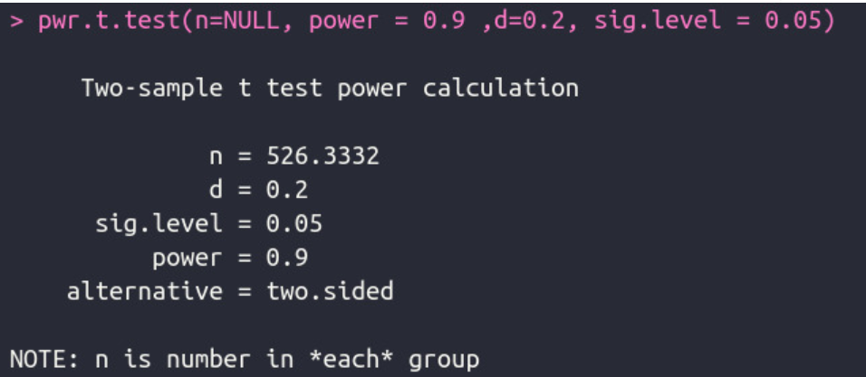
גודל המדגם:
מביצוע Power analysis עם עוצמת מבחן 0.9 גודל אפקט 0.2 ורמת מובהקות 0.05 קיבלנו כי גודל המדגם הנדרש הוא- 527 סטודנטים מכל קבוצה.

Slide 9
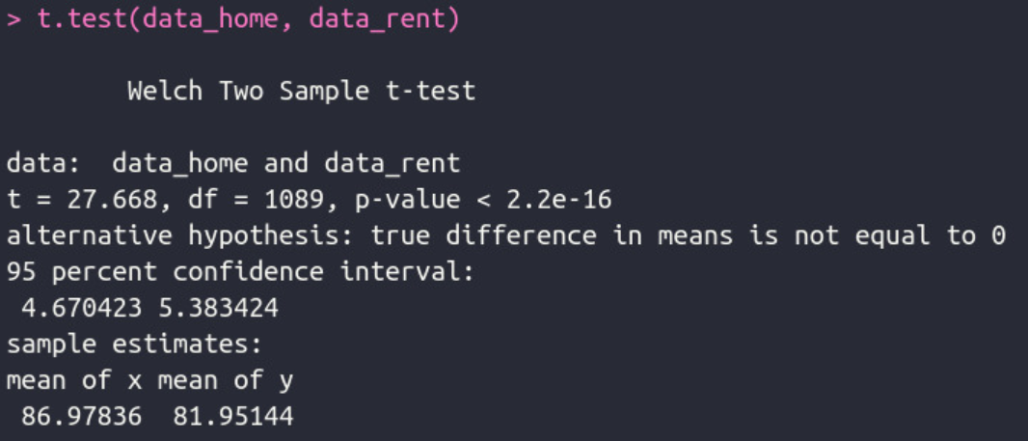
מבחן t על הדגימות:
קיבלנו p-value קטן מ- 2.2e-16 על כן ניתן לדחות את השערת האפס ולטעון כי סטודנטים שגרים בבית מצליחים יותר מאשר סטודנטים שגרים בדירה שכורה

Slide 10
Shocking!!

Slide 11
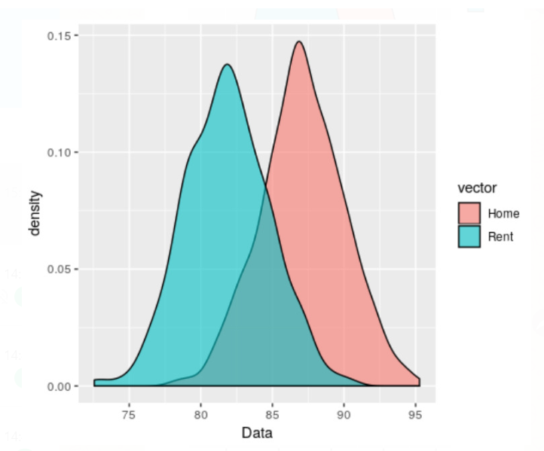
ה-PDF של האוכלוסיות השונות-

Slide 12
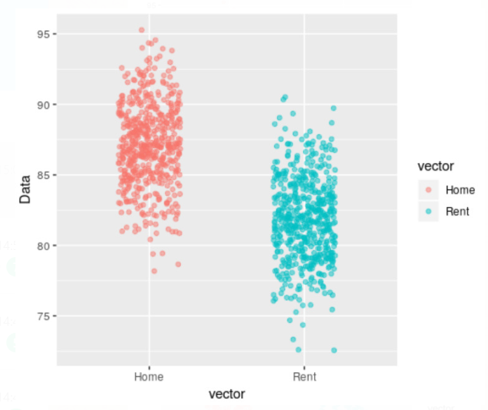

Slide 13
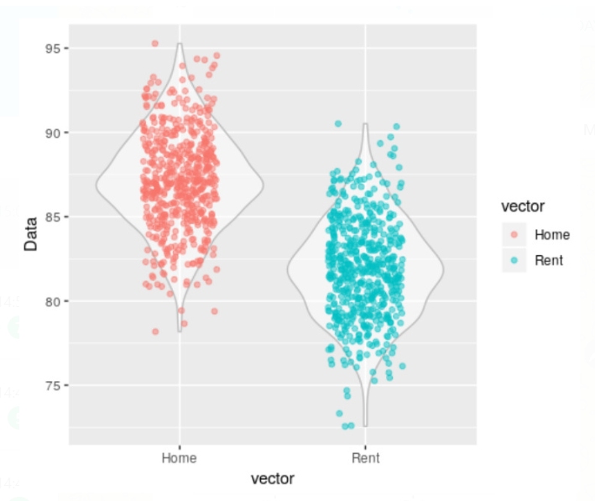

Slide 14
